Slide 1
LA REALTÀ NEL TEMPO
UNA NUOVA ESPERIENZA DI DESCRIZIONE

Slide 2
ASPETTI DEL REALE
UN VIAGGIO NEL TEMPO …

Slide 3
POSSIBILITÀ INFINITE…
OGGETTI, PERSONE, AMBIENTI non rimangono sempre uguali a sé stessi
la DESCRIZIONE può contenere e diverse condizioni di un soggetto nel TEMPO

Slide 4
DIVERSI MODI DI ESSERE …
Guardare a una cosa come a uno spettacolo … così scriveva MARCEL PROUST, lo scrittore a cui guardare per il suo rapporto con il TEMPO
L’ atteggiamento è proprio quello suggerito da PROUST: posare lo sguardo sulla molteplicità degli aspetti della realtà nelle loro sfumature più significative

Slide 5
COME FARE …
la TABELLA delle possibili condizioni del soggetto da descrivere
gli ELEMENTI con le variabili più interessanti
i possibili PUNTI DI VISTA da cui osservare il reale

Slide 6
IL PERCORSO
Individuare il PUNTO di PARTENZA e di ARRIVO
dall’alto al basso e viceversa
dal vicino al lontano e viceversa
altro …

Slide 7
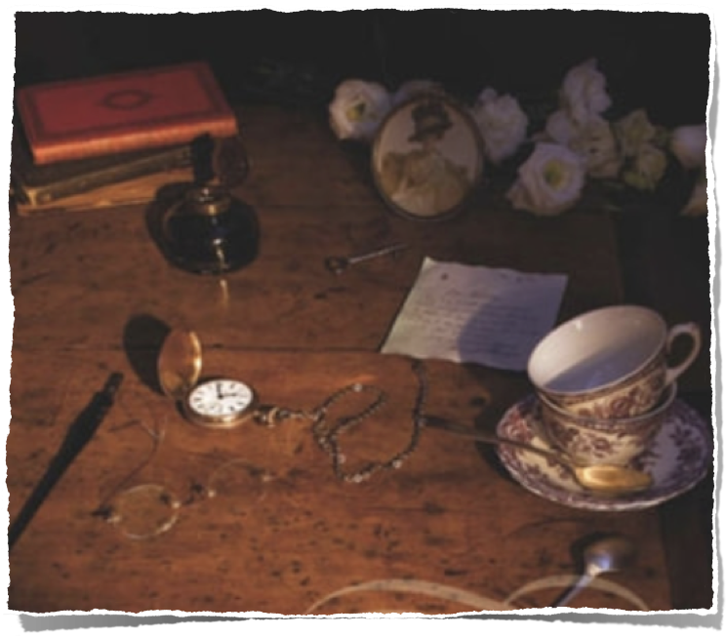
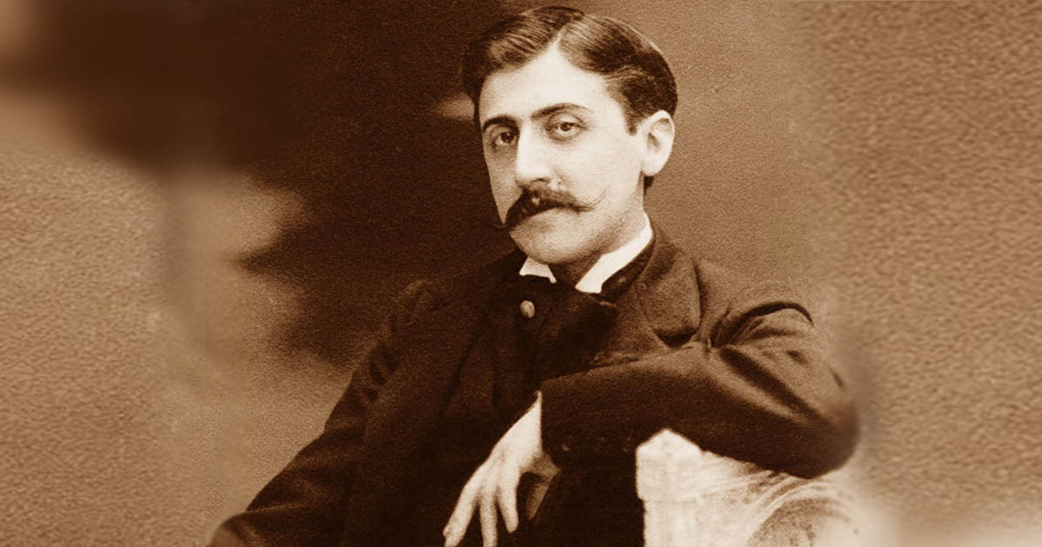
IL TEMPO E LA REALTÀ
MARCEL PROUST

Slide 8
MARCEL PROUST
Uno tra i maggiori scrittori del NOVECENTO
Fondamentale è la sua concezione del TEMPO che diventa SPAZIO
Il PRESENTE non è un PUNTO, ma una LINEA che assume in sé anche il PASSATO
Lo SPAZIO va guardato in tutte le sue dimensioni, anche la quarta: il TEMPO
La REALTÀ è RELAZIONE

Slide 9
IL CAMPANILE DI COMBRAY

Slide 10
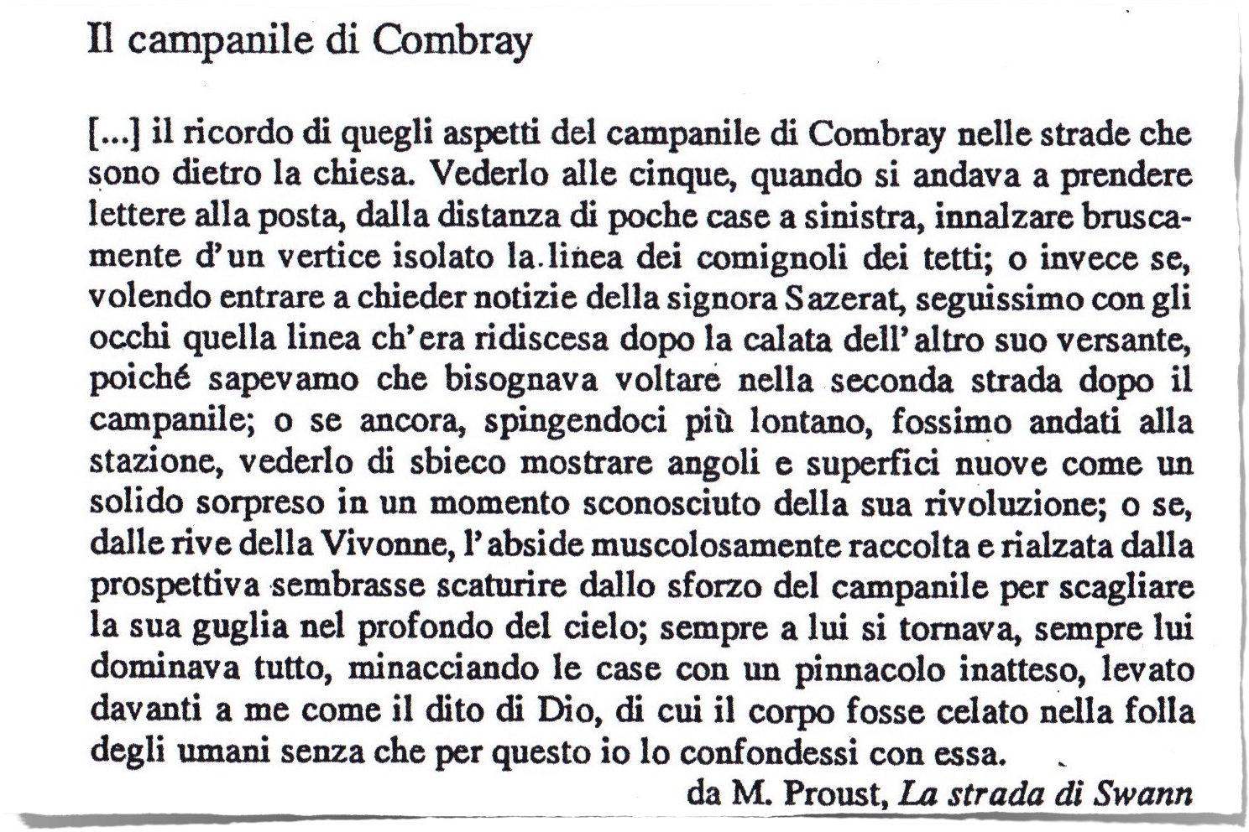

Slide 11
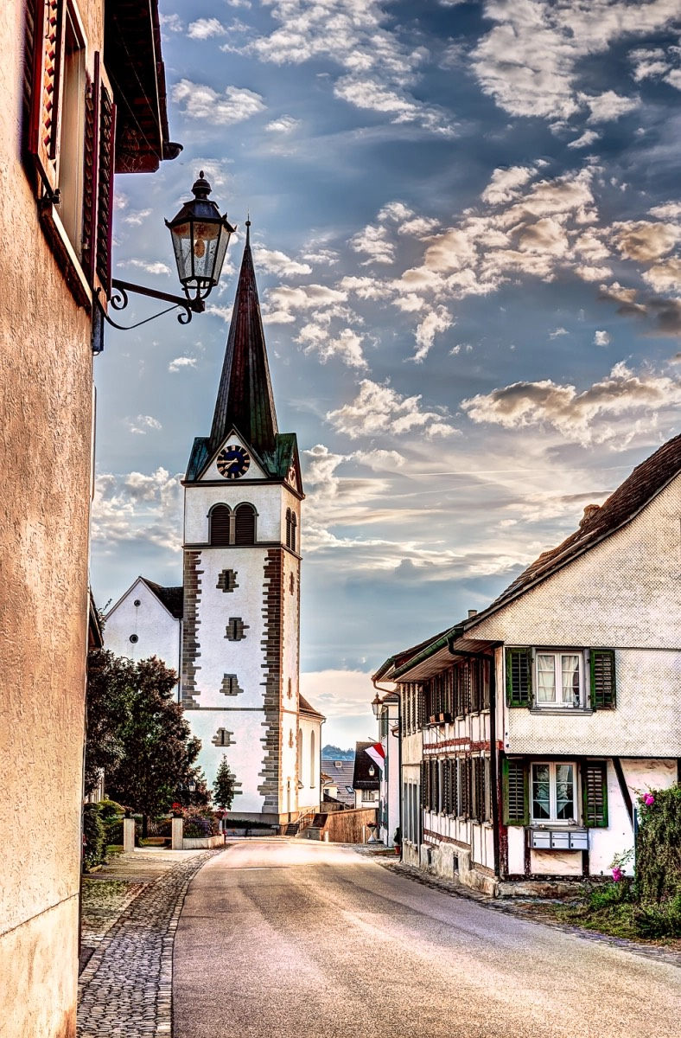

Slide 12
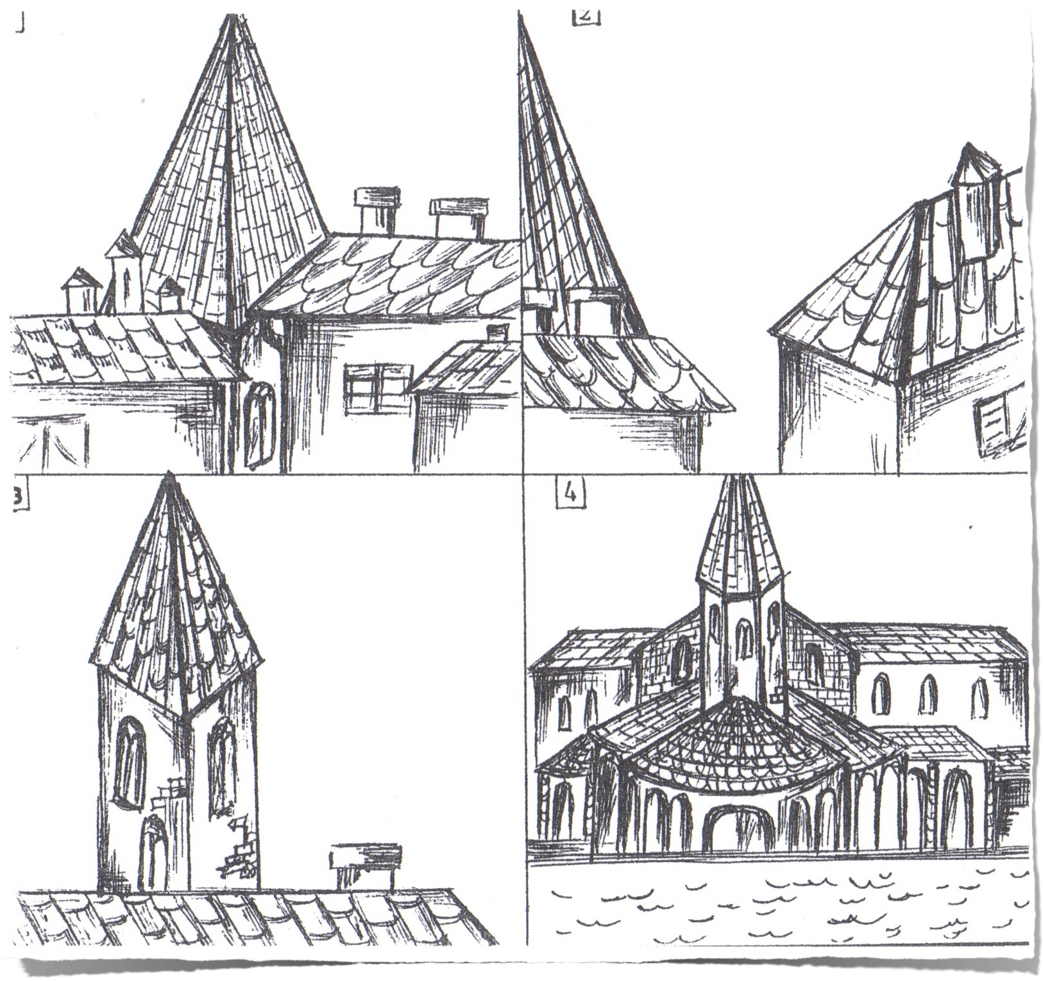
1. alle cinque, alla posta
2. dalla signora Sazerat
3. dalla stazione
4. dalle rive della Vivonne

Slide 13
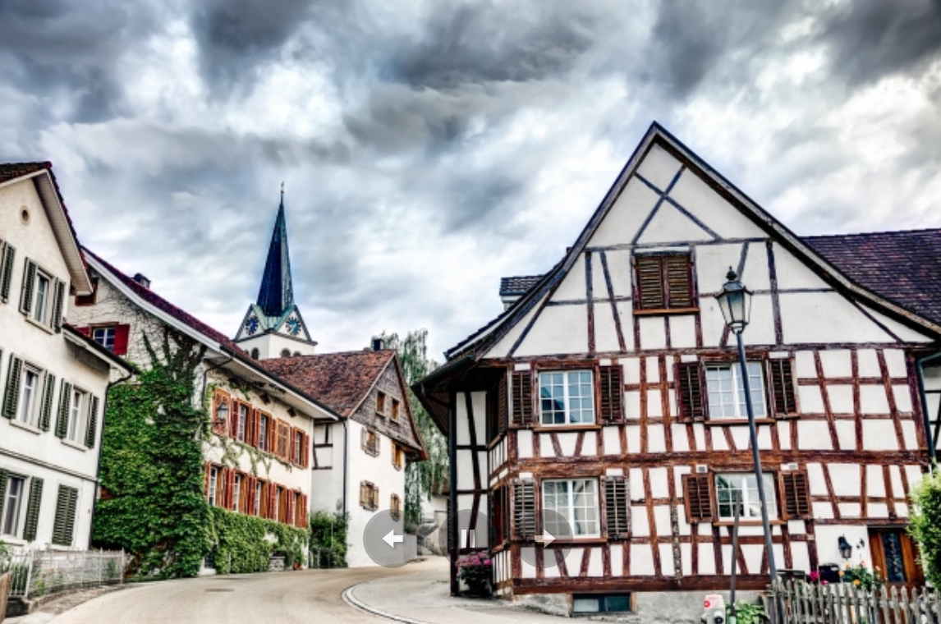

Slide 14
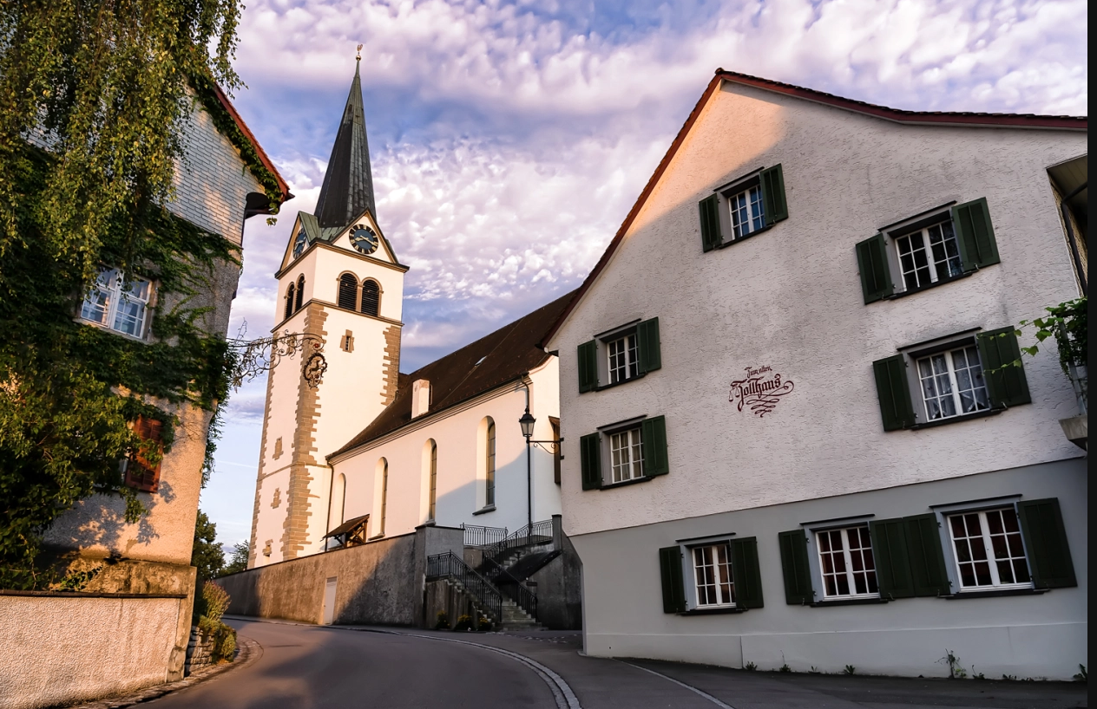

Slide 15
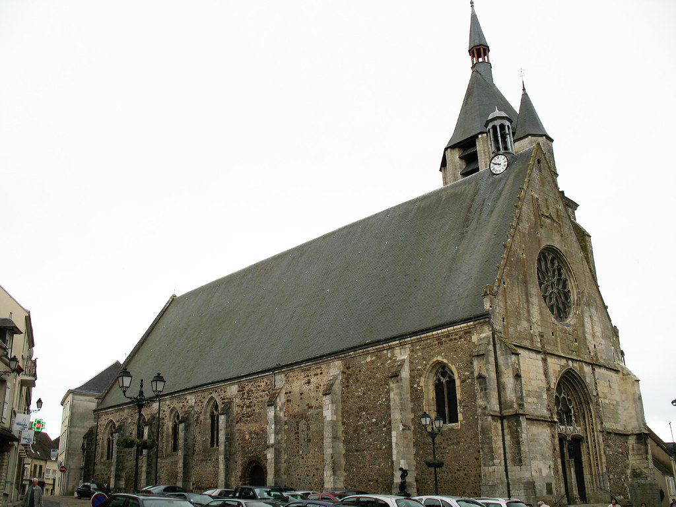

Slide 16
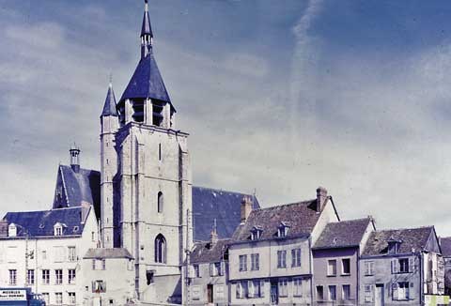

Slide 17
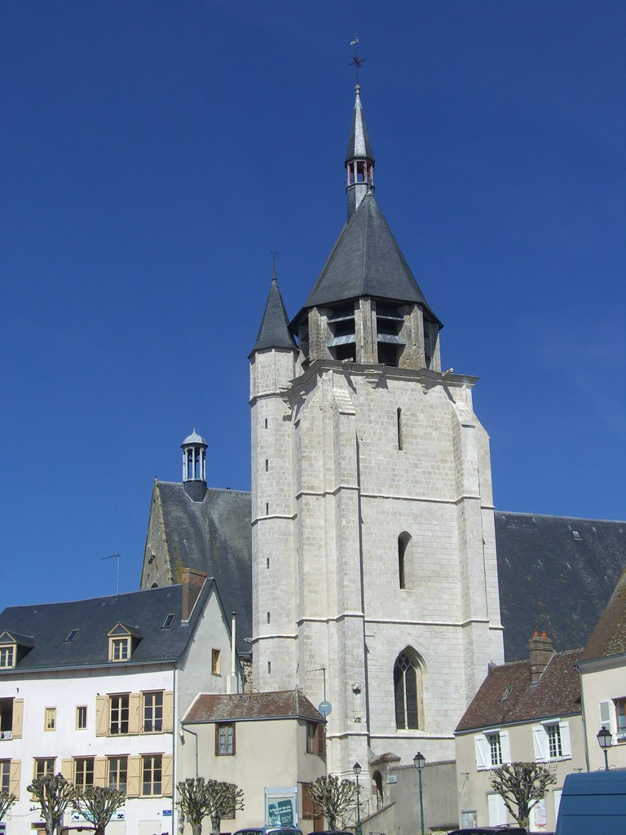
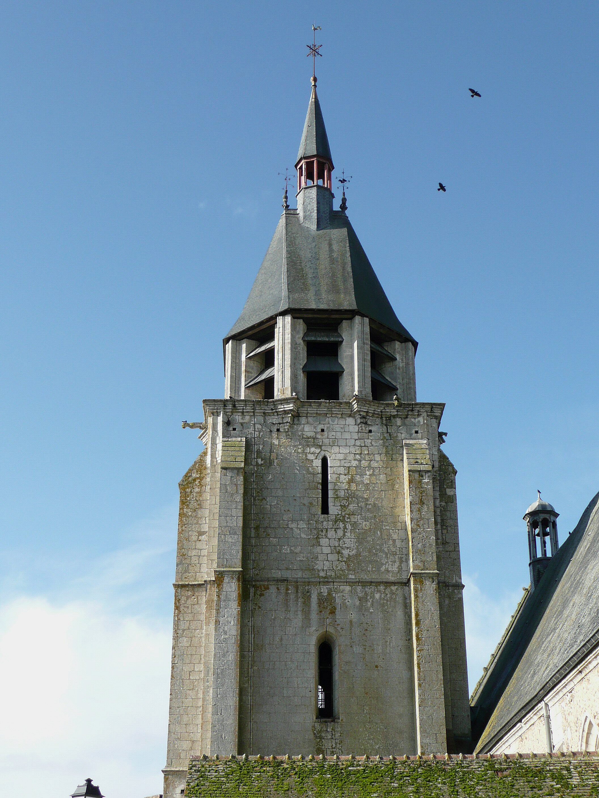
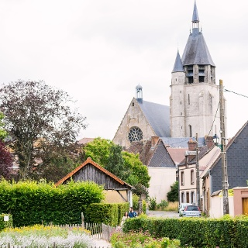
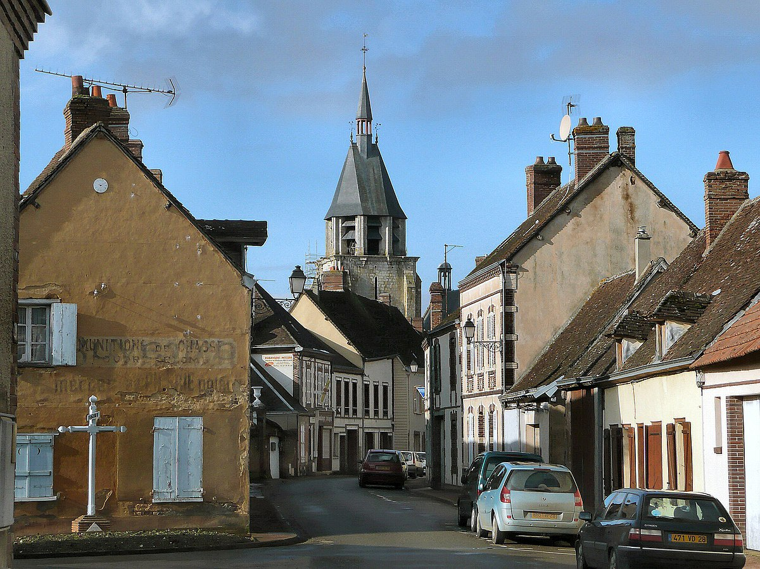
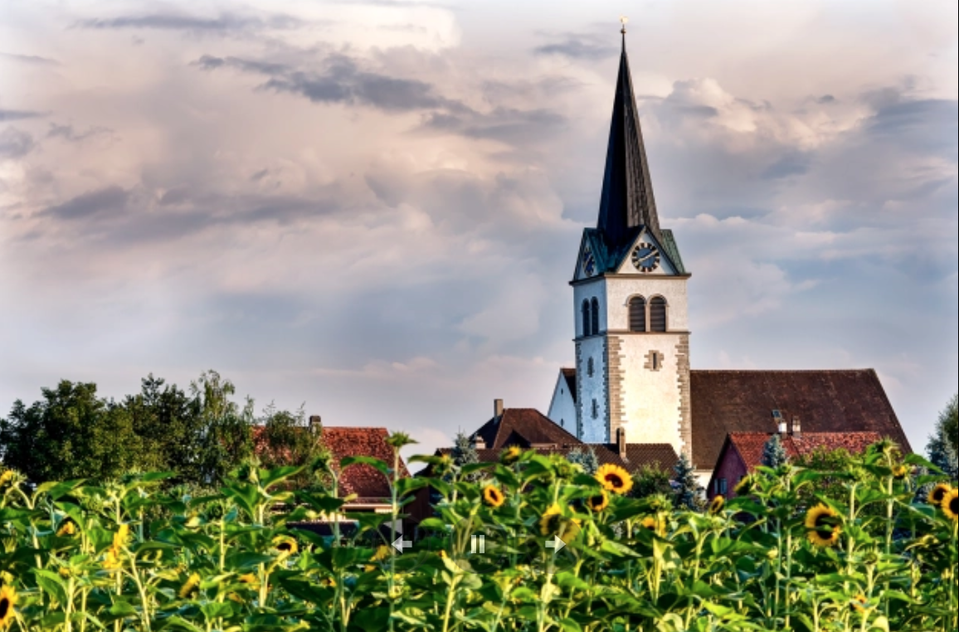

Slide 18
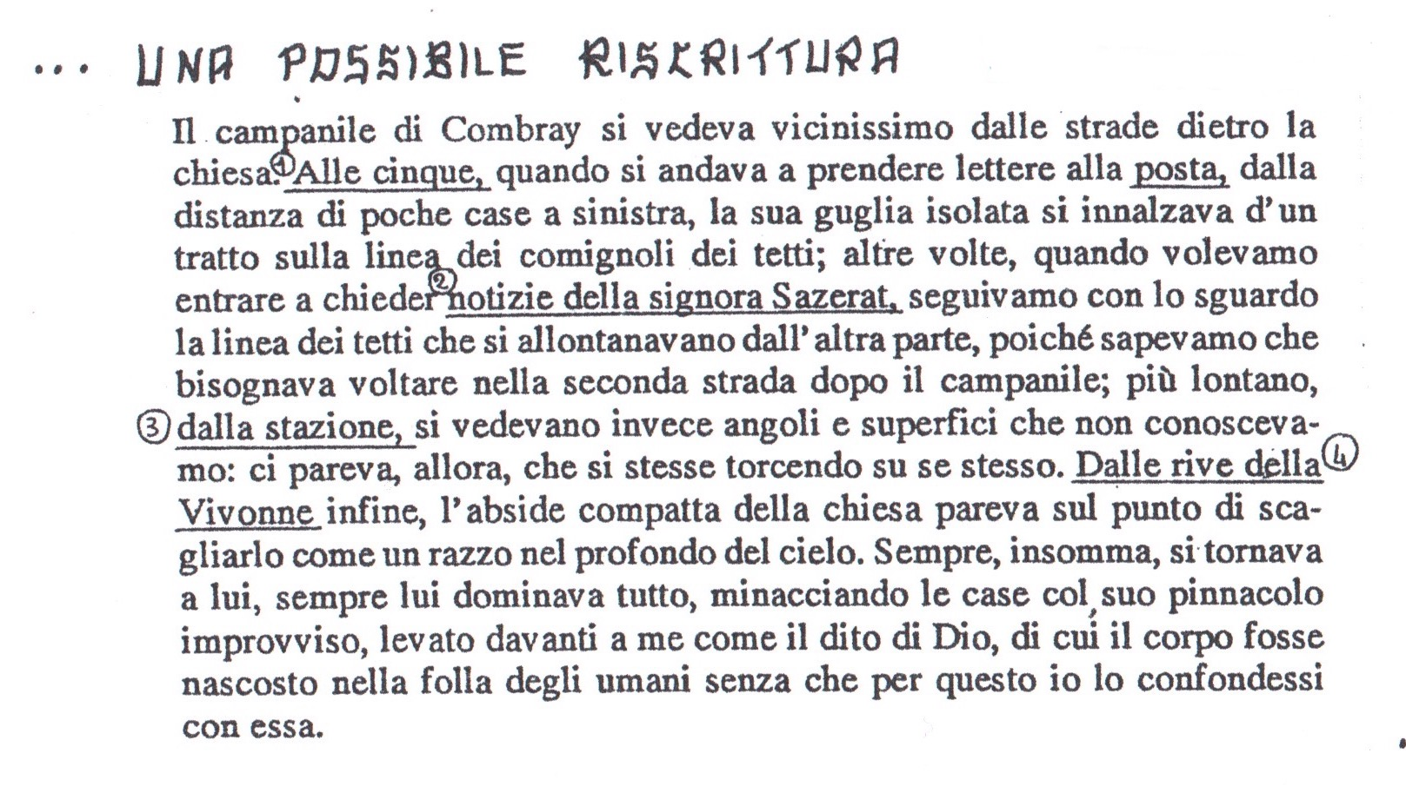

Slide 19
SITUAZIONI | ELEMENTI VISIVI
dalle strade dietro la chiesa | i diversi aspetti del campanile
alle 5, quando si va alla posta | la guglia isolata si innalza d’un tratto sulla linea dei comignoli dei tetti
quando si va dalla signora Sazerat | bisogna svoltare alla seconda strada dopo il campanile
dalla stazione, più lontano | angoli e superficie sconosciute, come se si stesse torcendo su sé stesso
dalle rive della Vivonne | l’abside pare sul punto di scagliarlo come un razzo nel profondo del cielo

Slide 20
OSSERVAZIONI
Il CAMPANILE viene presentato da prospettive sempre più lontane
Sono introdotte alcune metafore per rendere visivamente con le parole l’immagine: come un solido sorpreso in un momento sconosciuto della sua rivoluzione; l’abside muscolosamente raccolta …
Si evidenziano alcuni degli aspetti che la medesima realtà può assumere nel corso del tempo, ma anche in base al punto dello spazio da cui la si osserva

Slide 21
RISCRITTURE …
cambiando il REFERENTE: la TORRE di MORESCO, un borgo antico
cambiando la direzione: dal LONTANO al VICINO

Slide 22
LA TORRE DEL BORGO …
La torre del borgo di MORESCO si riconosce subito, di lontano, non appena si giunge nei pressi del casello, proprio perché non ha la forma di tutte le altre case, ma pare quasi un fungo un po’ strano nato sulle colline.
Poi scompare per un certo tratto, finché riappare piano piano, dopo una curva in salita, come quando c’è la luna piena; anch’essa è rossastra, a causa dei mattoni. Solo quando si arriva in paese, ma da dietro, tutto a un tratto ce la si trova davanti: allora si presenta davvero altissima.
Ma la cosa che più mi piace è quando c’è nebbia: allora non la si vede fino a quando ci si passa proprio sotto e, dal finestrino dell’auto, sembra che debba scomparire in cielo.

Slide 23
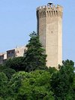
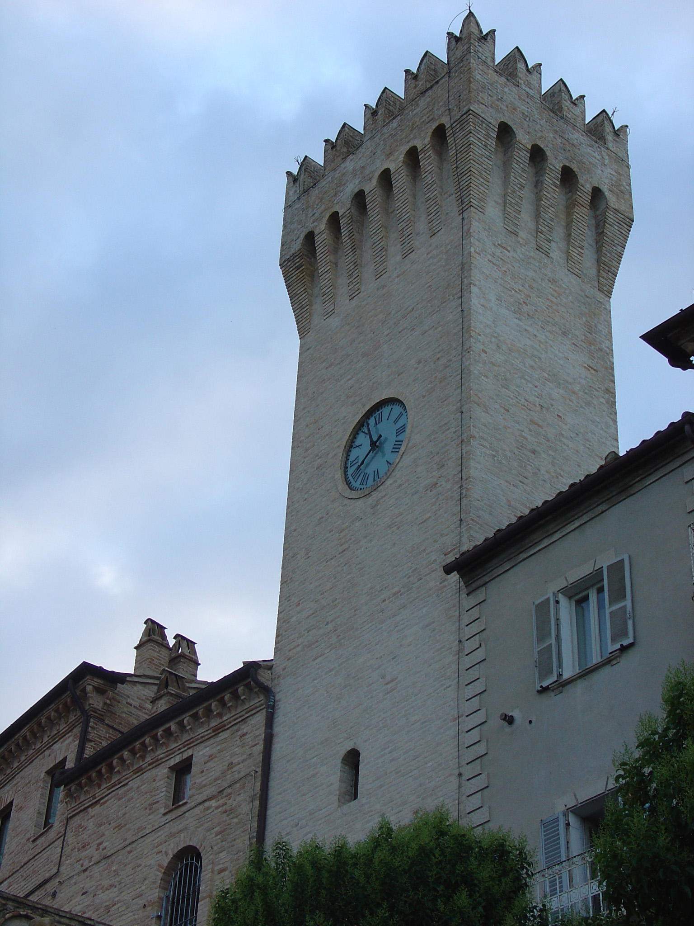
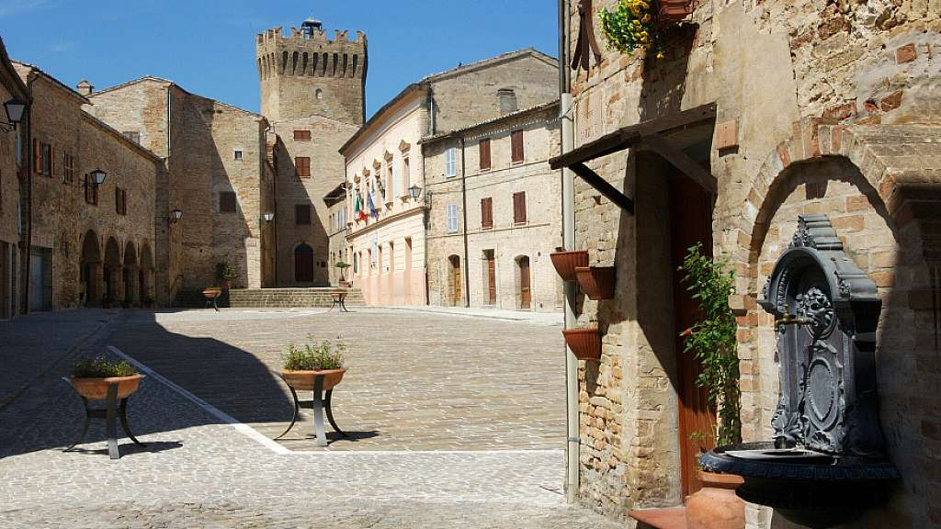

Slide 24
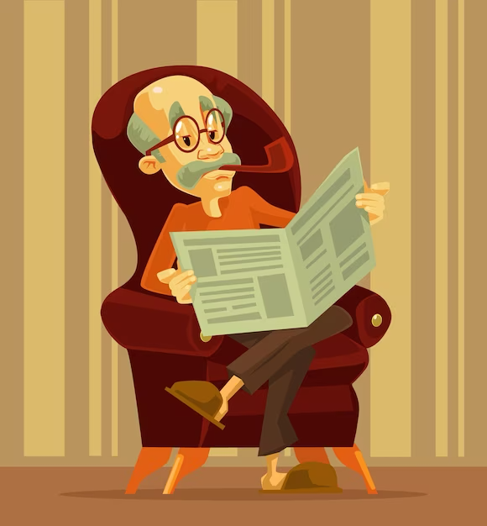
UN ALTRO ESEMPIO …

Slide 25
IL NONNO
ELEMENTI DEL PARADIGMA: VESTITO, VOLTO, SUONI
SITUAZIONI | VOLTO | SUONI | VESTITO
QUANDO legge il giornale | preoccupato | muove le labbra in silenzio | cardigan grigio chiaro pantaloni grigio topo
la DOMENICA a tavola | sorridente | prende in giro i nipoti | elegante: camicia bianca stirata, cravatta e pantaloni di velluto
al SUPERMERCATO | sguardo smarrito | fischietta nervoso «Mi pareva, … eccolo qua!» | giaccone marinaro e berretto blu
QUANDO lavora nell’orto o nel box | sguardo attento e lingua tra i denti | mugola una specie di canzoncina o chiede a tutti qualcosa | vestito vecchio e scolorito, tuta da lavoro

